Slide 1
СИСТЕМА ПОДГОТОВКИ
К ГИА ПО ИНФОРМАТИКЕ
Карелин Сергей Федорович
учитель информатики
МБОУ СОШ №17 имени 317-й Краснознаменной Будапештской стрелковой дивизии
станицы Ильинской МО Новопокровский район
27 апреля 2023 года
Notes:
Для успешной подготовки к КЕГЭ в школе разрабатываются программы

Slide 2
СТАНДАРТНАЯ МОДЕЛЬ ПОДГОТОВКИ
КУРС ИНФОРМАТИКИ
КУРС ПРОДГОТОВКИ К ГИА
СОСТАВЛЕН НА ОСНОВЕ ПРИМЕРНОЙ РАБОЧЕЙ ПРОГРАММЫ
ТОЧЕЧНОЕ ИСПОЛЬЗОВАНИЕ ФОРМАТНЫХ ЗАДАНИЙ ЕГЭ
СОСТАВЛЕН НА ОСНОВЕ СПЕЦИФИКАЦИИ И КОДИФИКАТОРА
ПРИМЕНЯЕТСЯ ИЗУЧЕНИЕ (ПОВТОРЕНИЕ) КУРСА ИНФОРМАТИКИ
АКЦЕНТИРОВАННОЕ РЕШЕНИЕ ФОРМАТНЫХ ЗАДАНИЙ
Notes:
Стандартно работают две программы:
Программа по информатике
Программа подготовки к ЕГЭ
Они отработаны и зачастую имеют положительные рецензии.
А какова их эффективность?

Slide 3
ФАКТОРЫ ВЛИЯЮЩИЕ НА УСПЕШНОСТЬ
Notes:
Давайте представим себя сдающими экзамен.
Какие факторы влияют на успех?
Какие факторы мешают нам?

Slide 4
ФАКТОРЫ ВЛИЯЮЩИЕ НА УСПЕШНОСТЬ
ЗНАНИЯ СТРУКТУРЫ ЭКЗАМЕНА И СПОСОБОВ РЕШЕНИЯ
ЗНАКОМСТВО С ПРОЦЕДУРОЙ ЭКЗАМЕНА
СТРЕСС И НЕУВЕРЕННОСТЬ
ОГРАНИЧЕННОЕ ВРЕМЯ ЭКЗАМЕНА
ОШИБКИ ПО НЕВНИМАТЕЛЬНОСТИ
Notes:
Если обобщить, то можно выделить следующие…

Slide 5
ФАКТОРЫ ВЛИЯЮЩИЕ НА УСПЕШНОСТЬ
ПРОГРАММА ПОДГОТОВКИ К ГИА
ЗНАНИЯ СТРУКТУРЫ ЭКЗАМЕНА И СПОСОБОВ РЕШЕНИЯ
ЗНАКОМСТВО С ПРОЦЕДУРОЙ ЭКЗАМЕНА
СТРЕСС И НЕУВЕРЕННОСТЬ
ОГРАНИЧЕННОЕ ВРЕМЯ ЭКЗАМЕНА
ОШИБКИ ПО НЕВНИМАТЕЛЬНОСТИ
Notes:
Минус наших программ подготовки к ГИА состоит в том, что они направлены лишь на изучение структуры экзамена и процедурой его проведения
Работа с негативными факторами не учитывается.

Slide 6
ФАКТОРЫ ВЛИЯЮЩИЕ НА УСПЕШНОСТЬ
ПРОГРАММА ПОДГОТОВКИ К ГИА
ЗНАНИЯ СТРУКТУРЫ ЭКЗАМЕНА И СПОСОБОВ РЕШЕНИЯ
?
ЗНАКОМСТВО С ПРОЦЕДУРОЙ ЭКЗАМЕНА
СТРЕСС И НЕУВЕРЕННОСТЬ
ОГРАНИЧЕННОЕ ВРЕМЯ ЭКЗАМЕНА
ОШИБКИ ПО НЕВНИМАТЕЛЬНОСТИ
Notes:
Можем ли мы внести корректировки? Что нужно изменить в нашем подходе?

Slide 7
СНИЖЕНИЕ УРОВНЯ НЕГАТИВНЫХ ФАКТОРОВ
СТРЕСС И НЕУВЕРЕННОСТЬ
ОГРАНИЧЕННОЕ ВРЕМЯ ЭКЗАМЕНА
ОШИБКИ ПО НЕВНИМАТЕЛЬНОСТИ
Notes:
Давайте рассмотрим условия снижения негативных факторов

Slide 8
СНИЖЕНИЕ УРОВНЯ НЕГАТИВНЫХ ФАКТОРОВ
СТРЕСС И НЕУВЕРЕННОСТЬ
ОГРАНИЧЕННОЕ ВРЕМЯ ЭКЗАМЕНА
ОШИБКИ ПО НЕВНИМАТЕЛЬНОСТИ
ЗНАНИЕ ОБЩИХ СВЕДЕНИЙ О КЕГЭ
Notes:
Я знаю ни чего нового

Slide 9
СНИЖЕНИЕ УРОВНЯ НЕГАТИВНЫХ ФАКТОРОВ
СТРЕСС И НЕУВЕРЕННОСТЬ
ОГРАНИЧЕННОЕ ВРЕМЯ ЭКЗАМЕНА
ОШИБКИ ПО НЕВНИМАТЕЛЬНОСТИ
ЗНАНИЕ ОБЩИХ СВЕДЕНИЙ О КЕГЭ
ЗНАНИЕ ВСЕХ ТИПОВ И ВАРИАНТОВ ЗАДАНИЙ
Notes:
Знакомое задание! ЭТО КРУТО!!!

Slide 10
СНИЖЕНИЕ УРОВНЯ НЕГАТИВНЫХ ФАКТОРОВ
СТРЕСС И НЕУВЕРЕННОСТЬ
ОГРАНИЧЕННОЕ ВРЕМЯ ЭКЗАМЕНА
ОШИБКИ ПО НЕВНИМАТЕЛЬНОСТИ
ЗНАНИЕ ОБЩИХ СВЕДЕНИЙ О КЕГЭ
ЗНАНИЕ ВСЕХ ТИПОВ И ВАРИАНТОВ ЗАДАНИЙ
ЗНАНИЕ НЕСКОЛЬКИХ СПОСОБОВ РЕШЕНИЯ
Notes:
Классно! Я МОГУ ПЕРЕПРОВЕРИТЬ!!

Slide 11
СНИЖЕНИЕ УРОВНЯ НЕГАТИВНЫХ ФАКТОРОВ
СТРЕСС И НЕУВЕРЕННОСТЬ
ОГРАНИЧЕННОЕ ВРЕМЯ ЭКЗАМЕНА
ОШИБКИ ПО НЕВНИМАТЕЛЬНОСТИ
ЗНАНИЕ ОБЩИХ СВЕДЕНИЙ О КЕГЭ
ЗНАНИЕ ВСЕХ ТИПОВ И ВАРИАНТОВ ЗАДАНИЙ
ЗНАНИЕ НЕСКОЛЬКИХ СПОСОБОВ РЕШЕНИЯ
МИНИМАЛЬНОЕ ВРЕМЯ РЕШЕНИЯ ЗАДАНИЙ
Notes:
Это позволило мне сэкономить время

Slide 12
СНИЖЕНИЕ УРОВНЯ НЕГАТИВНЫХ ФАКТОРОВ
СТРЕСС И НЕУВЕРЕННОСТЬ
ОГРАНИЧЕННОЕ ВРЕМЯ ЭКЗАМЕНА
ОШИБКИ ПО НЕВНИМАТЕЛЬНОСТИ
ЗНАНИЕ ОБЩИХ СВЕДЕНИЙ О КЕГЭ
ЗНАНИЕ ВСЕХ ТИПОВ И ВАРИАНТОВ ЗАДАНИЙ
ЗНАНИЕ НЕСКОЛЬКИХ СПОСОБОВ РЕШЕНИЯ
МИНИМАЛЬНОЕ ВРЕМЯ РЕШЕНИЯ ЗАДАНИЙ
СКОРОСТЬ НАПИСАНИЯ ПРОГРАММ
Notes:
Это решит за меня компьютер
Давайте рассмотрим подробнее на примерах

Slide 13
ЗНАНИЕ ОБЩИХ СВЕДЕНИЙ О КЕГЭ
Количество заданий - 27
Длительность экзамена – 235 минут
Формат проведения – на Компьютере
Notes:
Это стандартные сведения, которые знают о КЕГЭ ученики
Есть еще несколько аспектов, которые необходимо знать!

Slide 14
ЗНАНИЕ ОБЩИХ СВЕДЕНИЙ О КЕГЭ
Количество заданий - 27
Длительность экзамена – 235 минут
Формат проведения – на Компьютере
Используемое ПО:
Текстовый редактор
(LibreOffice Writer, Microsoft Word)
Редактор электронных таблиц
(LibreOffice Calc, Microsoft Excel)
Язык программирования
(Школьный алгоритмический язык, С#, C++, Pascal, Java, Python)
Notes:
Несомненно это ПО и навык работы с различными версиями.
Но что еще необходимо знать для комфортного самочувствия до начала выполнения заданий?

Slide 15
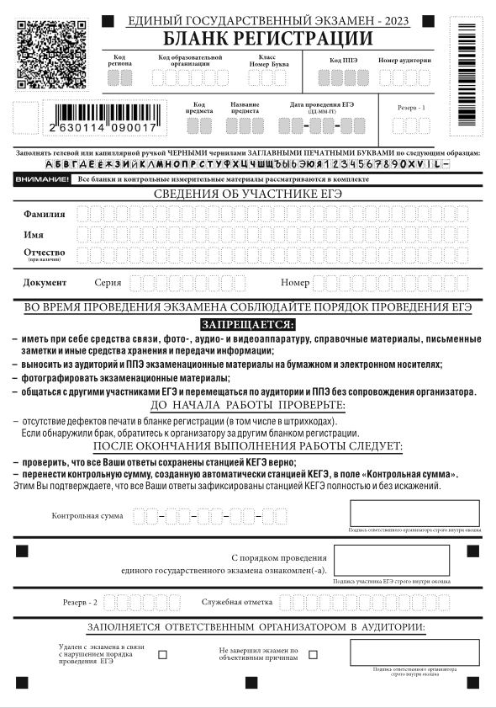
ЗНАНИЕ ОБЩИХ СВЕДЕНИЙ О КЕГЭ
Количество заданий - 27
Длительность экзамена – 235 минут
Формат проведения – на Компьютере
Используемое ПО:
Текстовый редактор
(LibreOffice Writer, Microsoft Word)
Редактор электронных таблиц
(LibreOffice Calc, Microsoft Excel)
Язык программирования
(Школьный алгоритмический язык, С#, C++, Pascal, Java, Python)
Notes:
То что у нас имеется бланк регистрации, отличный от других предметов

Slide 16
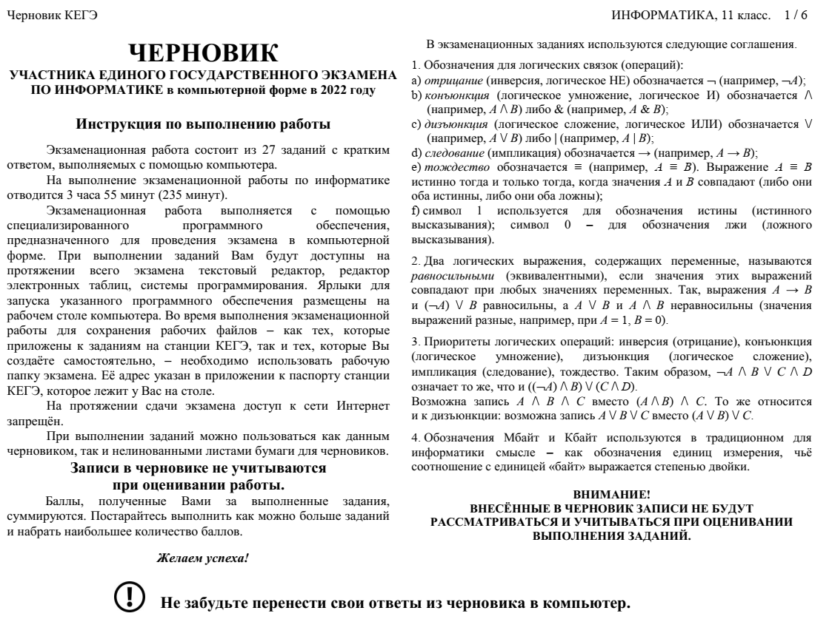
ЗНАНИЕ ОБЩИХ СВЕДЕНИЙ О КЕГЭ
Количество заданий - 27
Длительность экзамена – 235 минут
Формат проведения – на Компьютере
Используемое ПО:
Текстовый редактор
(LibreOffice Writer, Microsoft Word)
Редактор электронных таблиц
(LibreOffice Calc, Microsoft Excel)
Язык программирования
(Школьный алгоритмический язык, С#, C++, Pascal, Java, Python)
Notes:
О том, что у нас есть черновик и в него важно переносить ответы. Т.к. в случае сбоя ноутбука у нас не будут потеряны ответы.

Slide 17
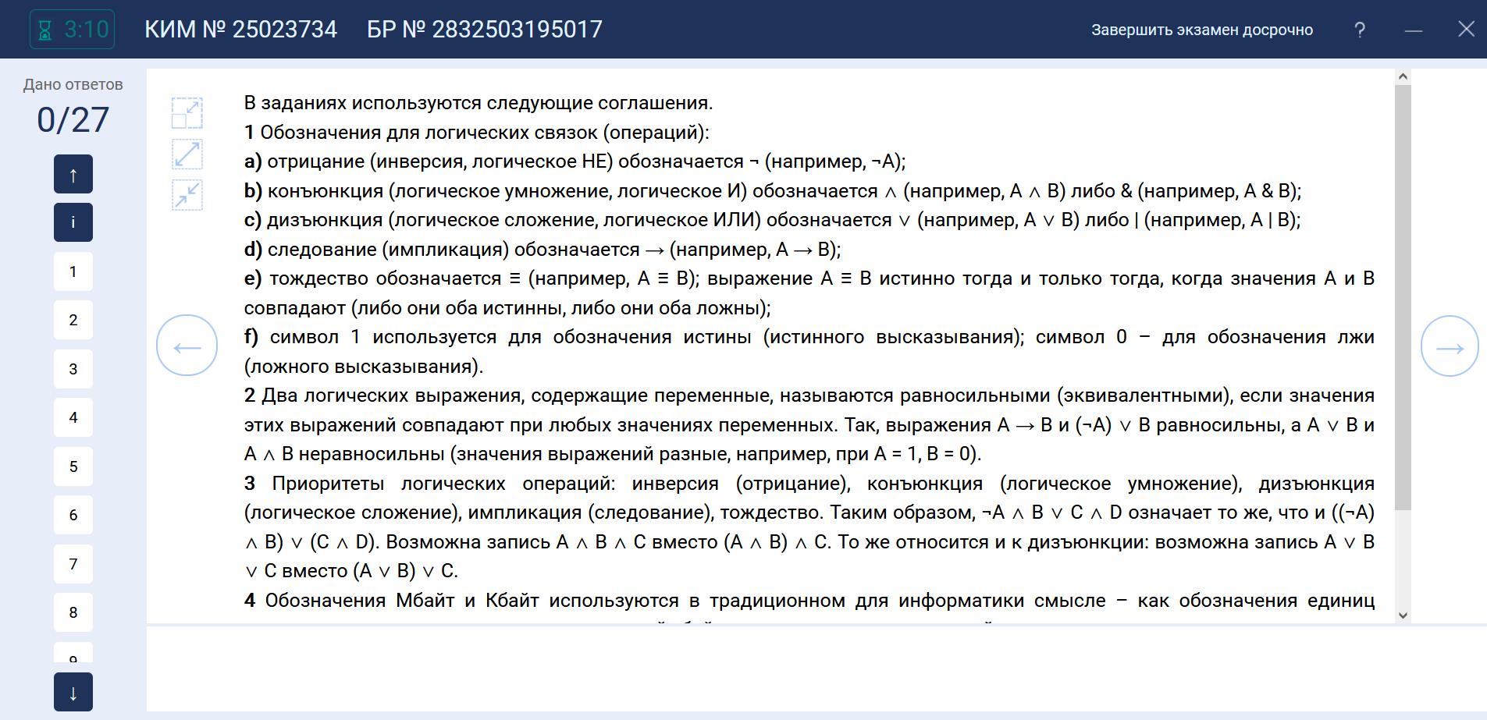
ЗНАНИЕ ОБЩИХ СВЕДЕНИЙ О КЕГЭ
Количество заданий - 27
Длительность экзамена – 235 минут
Формат проведения – на Компьютере
Используемое ПО:
Текстовый редактор
(LibreOffice Writer, Microsoft Word)
Редактор электронных таблиц
(LibreOffice Calc, Microsoft Excel)
Язык программирования
(Школьный алгоритмический язык, С#, C++, Pascal, Java, Python)
Notes:
Остается изучить работу в модуле и ученик до начала выполнения заданий оказывается в знакомой ему среде

Slide 18
ЗНАНИЕ ВСЕХ ТИПОВ И ВАРИАНТОВ ЗАДАНИЙ
1. Умение представлять и считывать данные в разных типах информационных моделей
Сопоставление таблицы смежности и графа
Анализ расписания рейсов
2. Умение строить таблицы истинности и логические схемы
Сопоставление таблицы истинности и логической функции
3. Поиск информации в реляционных базах данных
Анализ информации, представленной в виде трех таблиц
4. Кодирование и декодирование информации
Поиск кратчайшего кодового слова
Поиск кратчайшей длины сообщения
5. Формальное исполнение простого алгоритма или умение создавать линейный алгоритм …
Исполнитель, работающий с двоичной записью числа
Исполнитель преобразующий числа, чертежник, робот
Notes:
Ученики видя знакомые формулировки успокаиваются и начинают работать методично.
Проведя анализ заданий за несколько лет, можно сделать вывод, что ФИПИ вводит изменения в задания, но основной формат заданий остается практически постоянным.
Давайте рассмотрим наиболее актуальные форматы заданий.

Slide 19
ЗНАНИЕ ВСЕХ ТИПОВ И ВАРИАНТОВ ЗАДАНИЙ
6. Определение возможных результатов работы простейших алгоритмов управления …
Анализ работы исполнителя Черепаха
самая сложная фигура треугольник (по словам Рособрнадзора)
на реальном экзамене параллелограмм
7. Умение определять объём памяти, необходимый для хранения графической и звуковой информации
Кодирование звука. Кодирование изображения. Передача файлов.
Задачи на объединение кодирования с передачей.
8. Знание основных понятий и методов, используемых при измерении количества информации
Задачи на нахождение количества вариантов
Задачи на список слов (нетипичные системы счисления)
9. Умение обрабатывать числовую информацию в электронных таблицах
Задачи на анализ данных согласно условию
Задачи на анализ данных с применением математических знаний
10. Информационный поиск средствами операционной системы или текстового процессора
Задачи на применение параметров поиска
(с учетом регистра, только слово целиком, только в составе слова)

Slide 20
ЗНАНИЕ ВСЕХ ТИПОВ И ВАРИАНТОВ ЗАДАНИЙ
11. Умение подсчитывать информационный объём сообщения
Алфавитный подход к измерению информации
Вероятностный подход к измерению информации
12. Умение исполнить алгоритм для конкретного исполнителя с фиксированным набором команд
Исполнитель редактор. Поиск входящего значения
Анализ алгоритма для Чертежника.
Анализ алгоритма для Робота.
13. Умение представлять и считывать данные в разных типах информационных моделей …
Поиск количества путей
Поиск самого длинного пути
14. Знание позиционных систем счисления
Нахождение пропущенной цифры
Разложение числа на цифры
15. Знание основных понятий и законов математической логики
Анализ логических функций содержащих: неравенства, отрезки, множества, целочисленное деление и поразрядную конъюнкцию

Slide 21
ЗНАНИЕ ВСЕХ ТИПОВ И ВАРИАНТОВ ЗАДАНИЙ
16. Вычисление рекуррентных выражений
Задания на понимание рекурсии
Задания на программирование рекурсий
17. Умение составить алгоритм обработки числовой последовательности …
Поиск пар удовлетворяющих условию с предварительным поиском заданного элемента
18. Умение использовать электронные таблицы для обработки целочисленных данных
Поиск требуемого результата для исполнителя Робот с возможными усложнениями в виде стен и условий отбора чисел
19 - 21. Теория игр
Анализ игры с одной или двумя кучами
22. Построение математических моделей для решения практических задач. Архитектура современных …
Нахождение минимального времени исполнения всех процессов
Нахождение времени завершения конкретного процесса
Поиск времени выполнения процесса (параметр t)

Slide 22
ЗНАНИЕ ВСЕХ ТИПОВ И ВАРИАНТОВ ЗАДАНИЙ
23. Умение анализировать результат исполнения алгоритма, содержащего ветвление и цикл
Поиск количества программ
Поиск количества возможных результатов
24. Умение создавать собственные программы (10–20 строк) для обработки символьной информации
Задачи на последовательность рядом стоящих символов
Задачи на отсутствие сочетаний символов
25. Умение создавать собственные программы для обработки целочисленной информации
Маска числа
Простые числа в диапазоне
Количество делителей в диапазоне
26. Умение обрабатывать целочисленную информацию с использованием сортировки
Задачи на скидки при покупке товаров, нахождение максимального количества объектов, распределение объектов по группам. Особенность 2023 года – двумерный массив
27. Умение создавать собственные программы для анализа числовых последовательностей
Автомагистраль, кольцевая дорога, подпоследовательности, пары чисел с указанным расстоянием.

Slide 23
ЗНАНИЕ НЕСКОЛЬКИХ СПОСОБОВ РЕШЕНИЙ
 |  | 1 | 2 | 3 | 4 | 5 | 6 | 7 | 8 | 9 | 10 | 11 | 12 | 13 | 14 | 15 | 16 | 17 | 18 | 19 | 20 | 21 | 22 | 23 | 24 | 25 | 26 | 27
Аналитическое решение | 17
Программное решение | 17
Электронные таблицы | 12
Текстовый редактор | 1
Notes:
Ни для кого не секрет, что у заданий есть альтернативные способы решения.
Знание нескольких вариантов решения, позволит ученику выбрать более подходящий и выполнить проверку своего ответа.

Slide 24
ЗНАНИЕ НЕСКОЛЬКИХ СПОСОБОВ РЕШЕНИЙ
 |  | 1 | 2 | 3 | 4 | 5 | 6 | 7 | 8 | 9 | 10 | 11 | 12 | 13 | 14 | 15 | 16 | 17 | 18 | 19 | 20 | 21 | 22 | 23 | 24 | 25 | 26 | 27
Аналитическое решение | 17
Программное решение | 17
Электронные таблицы | 12
Текстовый редактор | 1
Курс «Подготовка к ЕГЭ по информатике»
Notes:
Изучение всех этих способов является целью нашего курса.
Зачастую дети очень слабые в программировании

Slide 25
ЗНАНИЕ НЕСКОЛЬКИХ СПОСОБОВ РЕШЕНИЙ
 |  | 1 | 2 | 3 | 4 | 5 | 6 | 7 | 8 | 9 | 10 | 11 | 12 | 13 | 14 | 15 | 16 | 17 | 18 | 19 | 20 | 21 | 22 | 23 | 24 | 25 | 26 | 27
Аналитическое решение | 17
Программное решение | 17
Электронные таблицы | 12
Текстовый редактор | 1
+
Бесплатный курс
«Код будущего»
Курс «Подготовка к ЕГЭ по информатике»
Notes:
Для устранения этого недостатка идеально подходит бесплатный курс «Код будущего»
А проблемы с электронными таблицами легко устраняются, к примеру, курсом расширяющим предмет информатика или во внеурочной деятельности

Slide 26
ЗНАНИЕ НЕСКОЛЬКИХ СПОСОБОВ РЕШЕНИЙ
 |  | 1 | 2 | 3 | 4 | 5 | 6 | 7 | 8 | 9 | 10 | 11 | 12 | 13 | 14 | 15 | 16 | 17 | 18 | 19 | 20 | 21 | 22 | 23 | 24 | 25 | 26 | 27
Аналитическое решение | 17
Программное решение | 17
Электронные таблицы | 12
Текстовый редактор | 1
+
+
Курс на практическое применение электронных таблиц
Курс «Подготовка к ЕГЭ по информатике»
Бесплатный курс
«Код будущего»
Notes:
Такой комплексный подход позволит нам сосредоточиться на изучении и отработке различных алгоритмов решения одного задания.
Покажу пример решения заданий повышенного и высокого уровней сложности двумя способами.

Slide 27
ЗНАНИЕ НЕСКОЛЬКИХ СПОСОБОВ РЕШЕНИЙ
№19-21
Два игрока, Петя и Ваня, играют в следующую игру. Перед игроками лежит куча камней. Игроки ходят по очереди, первый ход делает Петя. За один ход игрок может добавить в кучу один или четыре камня, или увеличить количество камней в куче в три раза. У каждого игрока, чтобы делать ходы, есть неограниченное количество камней.
Игра завершается в тот момент, когда количество камней в куче становится не менее 49. Победителем считается игрок, сделавший последний ход, т. е. первым получивший кучу, в которой будет 49 или больше камней.
В начальный момент в куче было S камней; 1 ≤ S ≤ 48.
Будем говорить, что игрок имеет выигрышную стратегию, если он может выиграть при любых ходах противника.
Укажите такое значение S, при котором Петя не может выиграть за один ход, но при любом ходе Пети Ваня может выиграть своим первым ходом.
Notes:
Давайте рассмотрим группу заданий 19-21
Типичное форматное задание на одну кучу камней.
Здесь идеально подходят понятия заведомо выигрышная позиция и заведомо проигрышная позиция

Slide 28
ЗНАНИЕ НЕСКОЛЬКИХ СПОСОБОВ РЕШЕНИЙ
№19 Игрок может добавить в кучу один или четыре камня, или увеличить количество камней в куче в три раза. Укажите такое значение S, при котором Петя не может выиграть за один ход, но при любом ходе Пети Ваня может выиграть своим первым ходом.
def F(n,p):
if n>=49 and p==3:
return 1
elif n>=49:
return 0
else:
if p%2==0:
return F(n+1,p+1) or F(n+4,p+1) or F(n*3,p+1)
else:
return F(n+1,p+1) and F(n+4,p+1) and F(n*3,p+1)
for S in range(1,49):
if F(S,1)==1:
print(S)
16
Петя 1
+1, +4, *3
>=17
Ваня 2
*3
>=49
Notes:
Типичные решения данного задания: аналитическое и программное.
Может показаться, что написание большого кода не целесообразно.
Однако код для всех трех заданий пишется один раз и корректируется.

Slide 29
ЗНАНИЕ НЕСКОЛЬКИХ СПОСОБОВ РЕШЕНИЙ
№20 Для игры, описанной в предыдущем задании, найдите два значения S, при которых у Пети есть выигрышная стратегия, причём одновременно выполняются два условия:
Петя не может выиграть за один ход;
Петя может выиграть своим вторым ходом независимо от того, как будет ходить Ваня.
def F(n,p):
if n>=49 and p==4:
return 1
elif n>=49:
return 0
else:
if p%2!=0:
return F(n+1,p+1) or F(n+4,p+1) or F(n*3,p+1)
else:
return F(n+1,p+1) and F(n+4,p+1) and F(n*3,p+1)
for S in range(1,49):
if F(S,1)==1:
print(S)
12
15
Петя 1
+4
+1
16
Ваня 1
+1, +4, *3
>=17
Петя 2
*3
>=49
Notes:
Подход «ШАГ НАЗАД» позволяет нам легко ответить на задание №20
И небольшие правки кода позволяют нам убедиться в правильности наших ответов

Slide 30
ЗНАНИЕ НЕСКОЛЬКИХ СПОСОБОВ РЕШЕНИЙ
№21 Найдите значение S, при котором одновременно выполняются два условия:
у Вани есть выигрышная стратегия, позволяющая ему выиграть первым или вторым ходом при любой игре Пети;
у Вани нет стратегии, которая позволит ему гарантированно выиграть первым ходом.
11
def F(n,p):
if n>=49 and (p==3 or p==5):
return 1
elif n>=49:
return 0
else:
if p%2==0:
return F(n+1,p+1) or F(n+4,p+1) or F(n*3,p+1)
else:
return F(n+1,p+1) and F(n+4,p+1) and F(n*3,p+1)
for S in range(1,49):
if F(S,1)==1:
print(S)
Петя 1
+1
+4
*3
12
15
Ваня 1
+4
+1
16
Петя 2
+1, +4, *3
>=17
Ваня 2
*3
>=49
Notes:
Подход «ШАГ НАЗАД» так же прекрасно работает и в задании №21
Так же небольшие правки кода и совмещение с результатами задания №19 позволяют нам получить ответ
Применение таких оптимальных алгоритмов, а так же их совмещение позволяют сократить время решения задания и исключить ошибки

Slide 31
МИНИМАЛЬНОЕ ВРЕМЯ РЕШЕНИЯ
СПОСОБЫ СОКРАЩЕНИЯ ВРЕМЕНИ НА РЕШЕНИЕ ЗАДАНИЙ
Notes:
Мы только что посмотрели на сколько быстро можно решать задания повышенного и высокого уровня сложности.
Что же нам позволяет сократить время для решения задания?

Slide 32
МИНИМАЛЬНОЕ ВРЕМЯ РЕШЕНИЯ
СПОСОБЫ СОКРАЩЕНИЯ ВРЕМЕНИ НА РЕШЕНИЕ ЗАДАНИЙ
ИЗУЧЕНИЕ ЭФФЕКТИВНЫХ АЛГОРИТМОВ РЕШЕНИЯ
Notes:
Несомненно на первом месте эффективные алгоритмы решения

Slide 33
МИНИМАЛЬНОЕ ВРЕМЯ РЕШЕНИЯ
СПОСОБЫ СОКРАЩЕНИЯ ВРЕМЕНИ НА РЕШЕНИЕ ЗАДАНИЙ
ИЗУЧЕНИЕ ЭФФЕКТИВНЫХ АЛГОРИТМОВ РЕШЕНИЯ
СИСТЕМАТИЧЕСКОЕ ПОВТОРЕНИЕ В РАМКАХ КУРСА ПОДГОТОВКИ
Notes:
На втором месте – повторение мать учения!

Slide 34
МИНИМАЛЬНОЕ ВРЕМЯ РЕШЕНИЯ
СПОСОБЫ СОКРАЩЕНИЯ ВРЕМЕНИ НА РЕШЕНИЕ ЗАДАНИЙ
ИЗУЧЕНИЕ ЭФФЕКТИВНЫХ АЛГОРИТМОВ РЕШЕНИЯ
СИСТЕМАТИЧЕСКОЕ ПОВТОРЕНИЕ В РАМКАХ КУРСА ПОДГОТОВКИ
НЕОДНОКРАТНЫЕ РЕШЕНИЯ ПОЛНОГО ВАРИАНТА
Notes:
На третьем – решение полного варианта КИМ для определения текущей скорости работы и
анализа проблемных точек, которые достаточно легко устраняются «нарешиванием»

Slide 35
МИНИМАЛЬНОЕ ВРЕМЯ РЕШЕНИЯ
СПОСОБЫ СОКРАЩЕНИЯ ВРЕМЕНИ НА РЕШЕНИЕ ЗАДАНИЙ
ИЗУЧЕНИЕ ЭФФЕКТИВНЫХ АЛГОРИТМОВ РЕШЕНИЯ
ПРИМЕНЕНИЕ МЕТОДА НАРЕШИВАНИЯ
СИСТЕМАТИЧЕСКОЕ ПОВТОРЕНИЕ В РАМКАХ КУРСА ПОДГОТОВКИ
НЕОДНОКРАТНЫЕ РЕШЕНИЯ ПОЛНОГО ВАРИАНТА
Notes:
Да да! «Нарешивание» – это часть эффективной системы подготовки к КЕГЭ
Я ни разу не встречал программу подготовки к ЕГЭ, в которой было предусмотрено время на неоднократное решение КИМ с полным разбором

Slide 36
СКОРОСТЬ НАПИСАНИЯ ПРОГРАММ
Python отличается своим простым синтаксисом и понятной структурой
Занимает первое место в рейтинге TIOBE
Уступает в скорости компилируемым языкам программирования
Паскаль | Си++ | Алгоритмический | Python
var s, n: integer; begin s := 1; readln(n); while n > 0 do begin s := s*4; n := n – 11; end; writeln(s) end. | #include <iostream> using namespace std; int main(){ int s = 1, n; cin >> n; while (n > 0){ s = s*4; n = n − 11; } cout << s << endl; return 0; } | алг нач цел n, s s := 1 ввод n нц пока n > 0 s := s*4 n := n − 11 кц вывод s кон | s = 1 n = int(input()) while n > 0: s = s*4 n = n − 11 print(s)
Notes:
Беглый взгляд позволяет понять почему Python лучший язык программирования для КЕГЭ.
Легкий и понятный, минимальное количество строк
Меньше строк – меньше ошибок
Низкая скорость?
Мой код для 27-го задания на реальном ЕГЭ выдавал ответ за 5 секунд. Зачем еще быстрее?

Slide 37
СИСТЕМА ПОДГОТОВКИ К ГИА ПО ИНФОРМАТИКЕ
СИСТЕМА ПОДГОТОВКИ ДОЛЖНА ОБЕСПЕЧИВАТЬ
Notes:
Пора подвести итоги и обобщить требования к программе подготовки

Slide 38
СИСТЕМА ПОДГОТОВКИ К ГИА ПО ИНФОРМАТИКЕ
СИСТЕМА ПОДГОТОВКИ ДОЛЖНА ОБЕСПЕЧИВАТЬ
ПОЛНОЕ ПОНИМАНИЕ СТРУКТУРЫ ЭКЗАМЕНА И ХОДА ЕГО ПРОВЕДЕНИЯ
ИЗУЧЕНИЕ РАЗЛИЧНЫХ МЕТОДОВ РЕШЕНИЯ
ЗНАНИЕ ОСНОВНЫХ ФОРМАТНЫХ ЗАДАНИЙ ФИПИ
УЧАСТИЕ В КУРСАХ ПРОГРАММИРОВАНИЯ
ПРИМЕНЕНИЕ ЭФФЕКТИВНЫХ МЕТОДОВ РЕШЕНИЯ
НАВЫК РАБОТЫ В ОГРАНИЧЕННОСТИ ВРЕМЕНИ
Notes:
Кратко прокомментировать каждый пункт
Именно такое сочетание составляющих позволило мне увеличить скорость решения заданий.
Так на досрочной волне, я решил все 27 заданий за 2-2,5 часа. И у меня было достаточно времени на перепроверку.
Что обеспечило мне 100 балльный результат
Мои ученики 22 апреля решали полный КИМ.
Ученик решил на 95 баллов и сказал, что он успел все перепроверить и найти ошибку.
Второй ученик решил на 80 баллов за 1,5 часа. К слову сказать он очень много болел в этом году.
Но мой результат помноженный на их успехи сформировали новуюоснову для их мотивации на ближайшие 2 месяца
Заканчивая свое выступление, хотелось бы сказатьсамое главное!

Slide 39
СИСТЕМА ПОДГОТОВКИ К ГИА ПО ИНФОРМАТИКЕ
ПОЛНОЕ ПОНИМАНИЕ СТРУКТУРЫ ЭКЗАМЕНА И ХОДА ЕГО ПРОВЕДЕНИЯ
ИЗУЧЕНИЕ РАЗЛИЧНЫХ МЕТОДОВ РЕШЕНИЯ
ЗНАНИЕ ОСНОВНЫХ ФОРМАТНЫХ ЗАДАНИЙ ФИПИ
УЧАСТИЕ В КУРСАХ ПРОГРАММИРОВАНИЯ
ПРИМЕНЕНИЕ ЭФФЕКТИВНЫХ МЕТОДОВ РЕШЕНИЯ
НАВЫК РАБОТЫ В ОГРАНИЧЕННОСТИ ВРЕМЕНИ
Notes:
Программа формируется не с учетом компетенций учителя!
Программа формируется на основе особенностей ученика и нашего экзамена!!!
Мы их должны подружить

Slide 40
СИСТЕМА ПОДГОТОВКИ К ГИА ПО ИНФОРМАТИКЕ
ПОЛНОЕ ПОНИМАНИЕ СТРУКТУРЫ ЭКЗАМЕНА И ХОДА ЕГО ПРОВЕДЕНИЯ
ИЗУЧЕНИЕ РАЗЛИЧНЫХ МЕТОДОВ РЕШЕНИЯ
ЗНАНИЕ ОСНОВНЫХ ФОРМАТНЫХ ЗАДАНИЙ ФИПИ
УЧАСТИЕ В КУРСАХ ПРОГРАММИРОВАНИЯ
ПРИМЕНЕНИЕ ЭФФЕКТИВНЫХ МЕТОДОВ РЕШЕНИЯ
НАВЫК РАБОТЫ В ОГРАНИЧЕННОСТИ ВРЕМЕНИ
ИНДИВИДУАЛЬНУЮ ОРИЕНТИРОВАННОСТЬ
Notes:
Поэтому подготовка должна быть индивидуально ориентирована

Slide 41
СИСТЕМА ПОДГОТОВКИ К ГИА ПО ИНФОРМАТИКЕ
ВСЕ ТАКОЕ ЗНАКОМОЕ!
НИ ЧЕГО НОВОГО!!!
ПОЛНОЕ ПОНИМАНИЕ СТРУКТУРЫ ЭКЗАМЕНА И ХОДА ЕГО ПРОВЕДЕНИЯ
ИЗУЧЕНИЕ РАЗЛИЧНЫХ МЕТОДОВ РЕШЕНИЯ
ЗНАНИЕ ОСНОВНЫХ ФОРМАТНЫХ ЗАДАНИЙ ФИПИ
УЧАСТИЕ В КУРСАХ ПРОГРАММИРОВАНИЯ
ПРИМЕНЕНИЕ ЭФФЕКТИВНЫХ МЕТОДОВ РЕШЕНИЯ
НАВЫК РАБОТЫ В ОГРАНИЧЕННОСТИ ВРЕМЕНИ
ИНДИВИДУАЛЬНУЮ ОРИЕНТИРОВАННОСТЬ
Notes:
Лучшая оценка проведенной работы кроется в указанных словах ученика: «На экзамене все было знакомое. Мне было легко»

Slide 42
СПАСИБО ЗА ВНИМАНИЕ
Notes:
Лучшая оценка проведенной работе кроется в указанных словах ученика.

